Slide 1
Manipulation 3

Slide 2
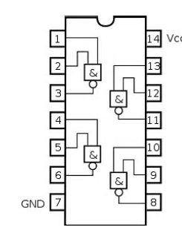

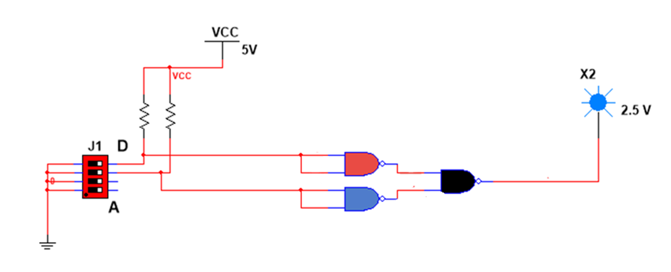
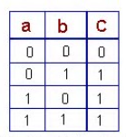
- une porte inverseuse rouge - une porte inverseuse bleue - une nand à 2 entrées
La fonction OR

Slide 3
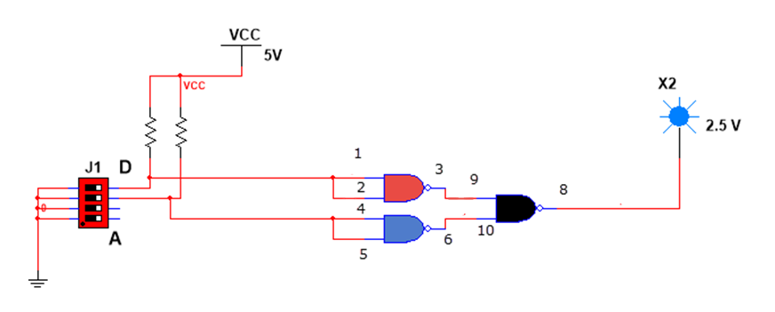
- une porte inverseuse rouge - une porte inverseuse bleue - une nand à 2 entrées
La fonction OR

Slide 4
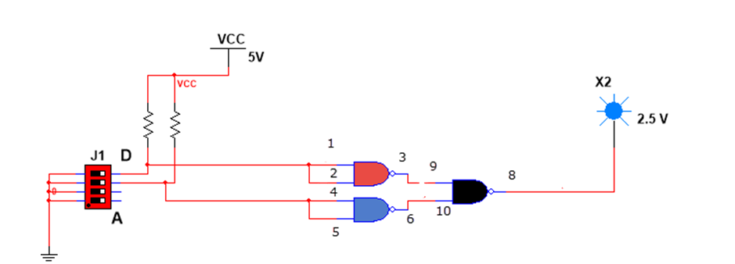



- une porte inverseuse rouge - une porte inverseuse bleue - une nand à 2 entrées
La fonction OR
A
$$\overline{A}$$
$$\overline{\overline{A}.\overline{B}}$$
B
$$\overline{B}$$

Slide 5

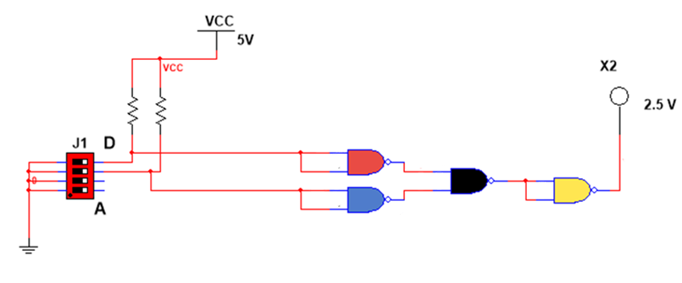
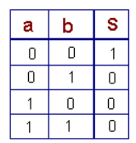
- On rajoute donc une inverseuse (porte jaune)
La fonction NOR

Slide 6
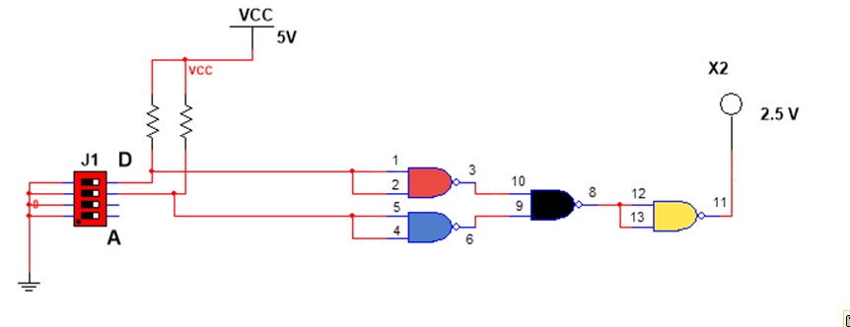
- On rajoute donc une inverseuse (porte jaune)
La fonction NOR

Slide 7
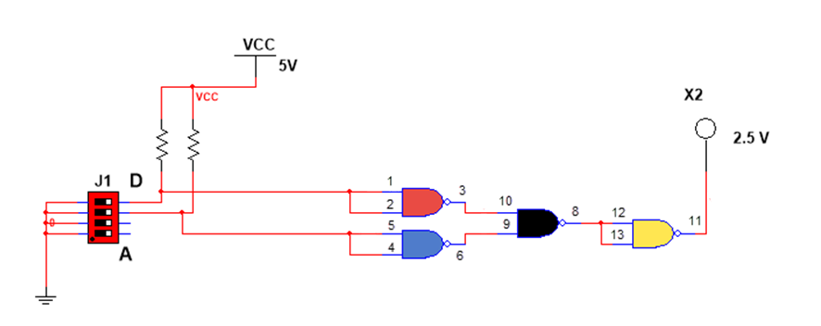




- On rajoute donc une inverseuse (porte jaune)
La fonction NOR
A
A
$$\overline{A}$$
$$\overline{\overline{A}.\overline{B}}$$
B
$$\overline{B}$$
F=$\overline{\overline{\overline{A}.\overline{B}}}$=$\overline{\overline{\overline{A}}+\overline{\overline{B}}}$ F=$\overline{A+B }$

Slide 8
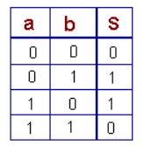

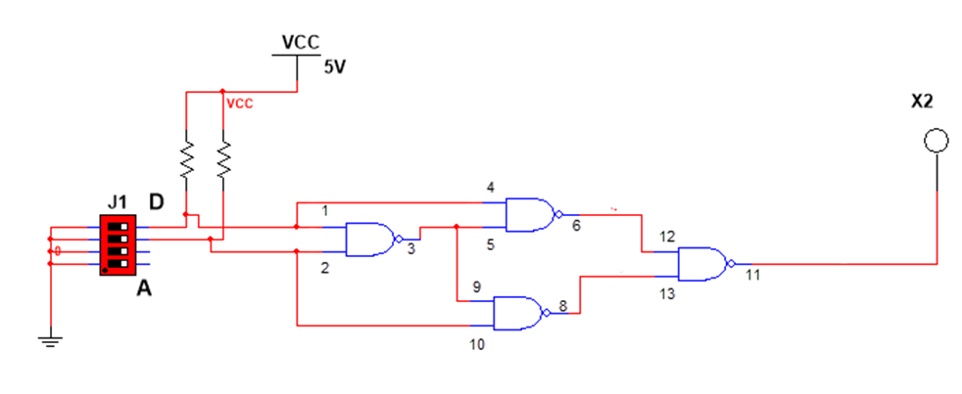




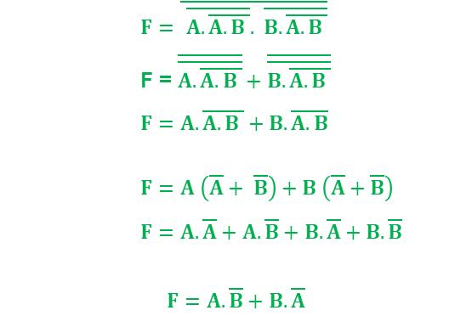
$$\overline{A.\overline{A.B }}$$
La fonction XOR
$$\overline{A.\overline{A.B }}$$
$F=\overline{ \overline{A.\overline{A.B }}. \overline{B.\overline{A.B }}}$
F = $\overline{\overline{A.\overline{A.B }}}+\overline{\overline{B.\overline{A.B }}}$
$F=A.\overline{A.B }+B.\overline{A.B}$
$F=A \left(\overline{A}+ \overline{B}\right)+B \left(\overline{A}+\overline{B}\right)$
$F=A.\overline{A}+A. \overline{B}+B.\overline{A}+B.\overline{B}$
$$F=A. \overline{B}+B.\overline{A}$$
$$\overline{A.B }$$
$$\overline{B.\overline{A.B }}$$

Slide 9

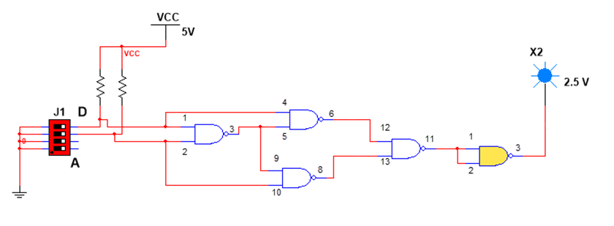
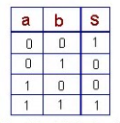


- On rajoute donc une inverseuse (porte jaune)
La fonction XNOR
$$A⊕B$$
$$\overline{A⊕B}$$

